Slide 1

ŽIVOČICHOVÉ –
HÁDEJ, KDO JSEM?
Registrační číslo projektu: CZ.1.07/1.1.38/02.0025
Název projektu: Modernizace výuky na ZŠ Slušovice, Fryšták, Kašava a Velehrad
Tento projekt je spolufinancován z Evropského sociálního fondu a státního rozpočtu České republiky.
Pří_069_Rozmanitost přírody_Živočichové – Hádej, kdo jsem?
Autor: Mgr. Petra Vaňková
Škola: Základní škola Slušovice, okres Zlín, příspěvková organizace

Slide 2
Anotace:
Digitální učební materiál je určen pro opakování, procvičování a
upevňování učiva.
Materiál prověřuje znalosti o zvířatech v české přírodě.
Je určen pro předmět přírodověda 4. ročník.
Tento materiál vznikl jako doplňující materiál k učebnici: ŠTIKOVÁ, Věra.
Přírodověda 4: Učebnice pro 4. ročník základní školy. 1. vydání. Brno:
Nová škola, 2003. ISBN 80-7289-052-2.

Slide 3
Pravidla hry
Hra je určena pro 2 týmy nebo pro jednotlivé žáky.
Úkolem každého týmu (žáka) je poznat 10 druhů zvířat.
Každé zvíře je charakterizováno pomocí 3 nápověd.
Pokud tým (žák) uhodne název zvířete:
A) po první nápovědě, získává 3 body,
B) po dvou nápovědách, získává 2 body,
C) po třech nápovědách, získává 1 bod.
Tým (žák) s větším počtem bodů vítězí.
Nápověda se vždy ukáže a část obrázku odkryje po kliknutí myší.

Slide 4
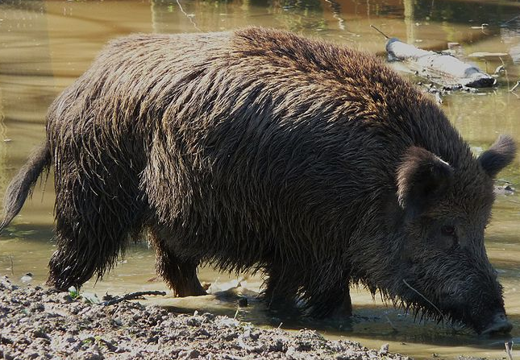


1A
KDO JSEM?
Žije v lesích na všech
kontinentech, kromě
Antarktidy.
3 body
Nazývá se - černá zvěř.
2 body
Všežravec: bobule, tráva,
mršiny, hmyz …
1 bod
1
řešení
prase divoké

Slide 5
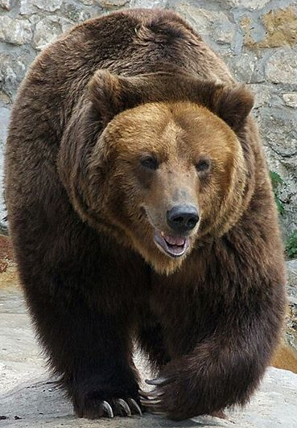
1B
KDO JSEM?
Největší evropská šelma.
3 body
Do českých lesů se
zatoulává ze Slovenska.
2 body
Všežravec: lesní plody,
houby, ryby, savci …
1 bod
řešení
2
medvěd hnědý

Slide 6
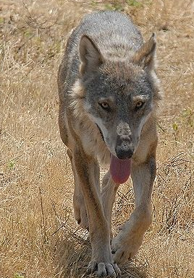
2A
KDO JSEM?
Psovitá šelma.
3 body
Výjimečně se objevuje
hlavně v Beskydech.
2 body
Predátor, masožravec:
srny, králíci, hlodavci …
1 bod
řešení
3
vlk obecný

Slide 7
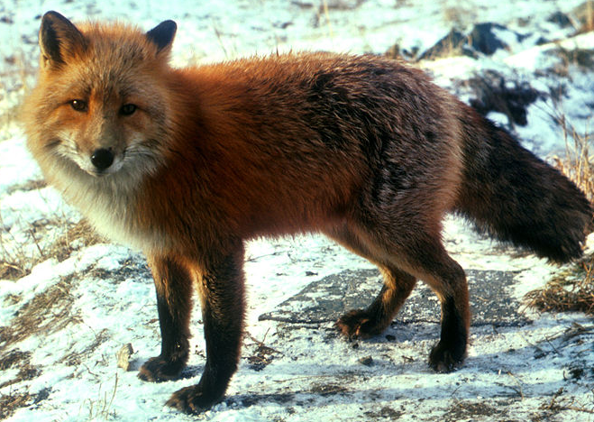
2B
KDO JSEM?
Nejrozšířenější divoce
žijící šelma.
3 body
Žije v lesích – nory.
2 body
Všežravec: myši, ptáci,
králíci, mršiny, ovoce …
1 bod
4
řešení
liška obecná

Slide 8
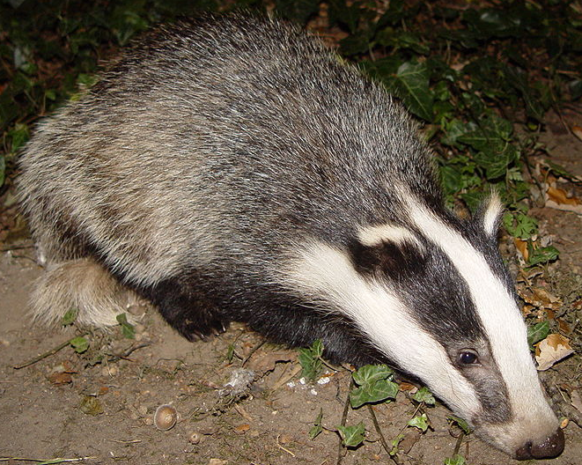
3A
KDO JSEM?
Největší kunovitá šelma
žijící v ČR.
3 body
Zimu přečká hibernací v
noře.
2 body
Všežravec: kořínky, ptačí
vejce, hmyz, hraboši …
1 bod
5
řešení
jezevec lesní

Slide 9
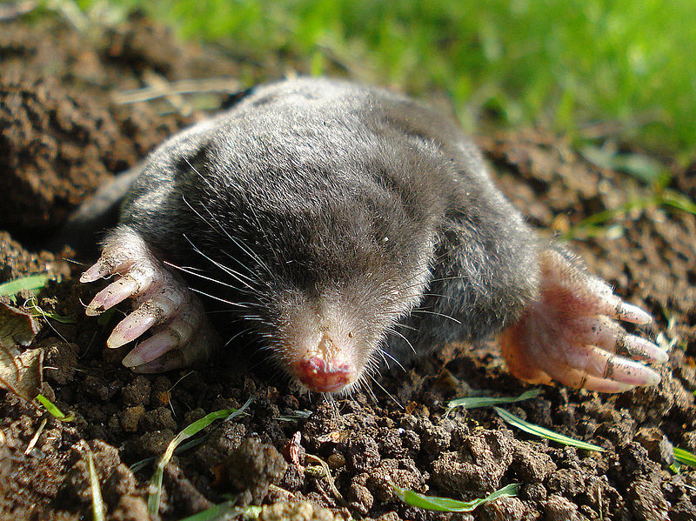
3B
KDO JSEM?
Savec se zakrnělýma
očima.
3 body
Žije v zemi na loukách,
v zahradách …
2 body
Hmyzožravec: hmyz,
myši, žížaly, žáby …
1 bod
6
řešení
krtek obecný

Slide 10
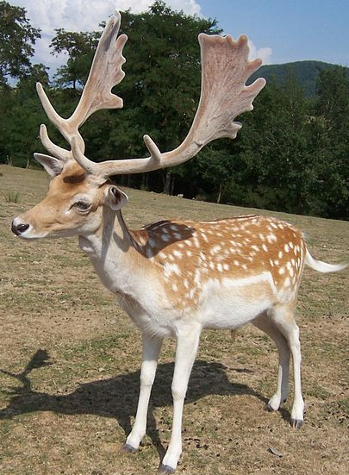
4A
KDO JSEM?
Sudokopytník s
lopatkovitým parožím.
3 body
Žije v lesích, v oborách v
nižších polohách.
2 body
Býložravý přežvýkavec:
traviny, listí, plody …
1 bod
7
řešení
daněk evropský

Slide 11
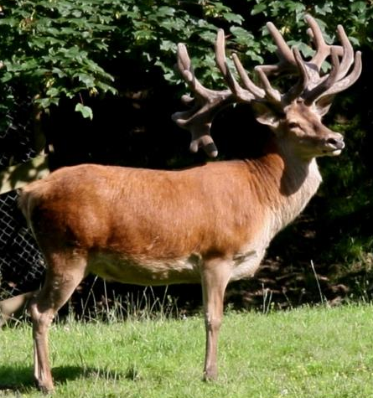
4B
KDO JSEM?
Sudokopytník vyskytující
se v celé Evropě.
3 body
Žije v lesích ve středních
a vyšších polohách.
2 body
Býložravý přežvýkavec:
tráva, listy, větvičky …
1 bod
řešení
8
jelen evropský

Slide 12
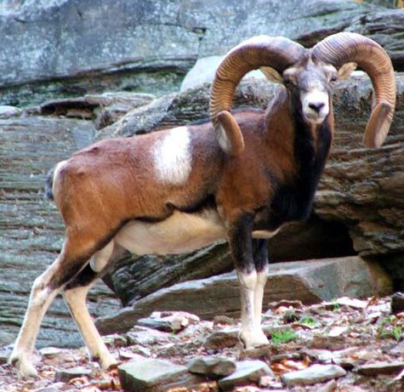
5A
KDO JSEM?
Jediný volně žijící zástupce
rodu ovce v přírodě v ČR.
3 body
Žije v listnatých nebo
smíšených lesích.
2 body
Přežvýkavý býložravec:
trávy, byliny, žaludy …
1 bod
9
řešení
muflon

Slide 13
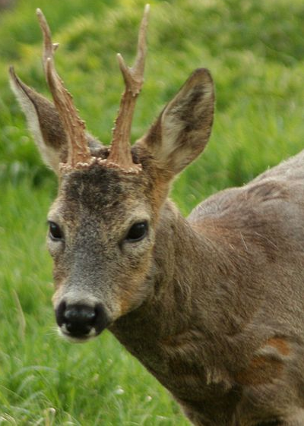
5B
KDO JSEM?
Nejhojněji se vyskytující
sudokopytník.
3 body
Žije v lesích, na pasekách
od nížin až po hory.
2 body
Býložravý přežvýkavec:
trávy, listy, větvičky…
1 bod
10
řešení
srnec obecný

Slide 14
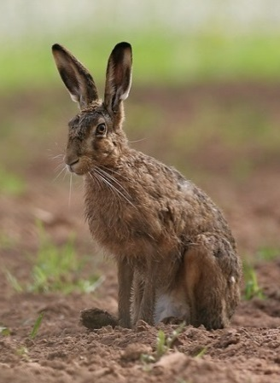
6A
KDO JSEM?
Žije samotářsky, je velmi
rozšířen.
3 body
Žije na polích, loukách,
okraje lesů.
2 body
Býložravec: trávy, byliny,
větve, občas i žížala …
1 bod
11
řešení
zajíc polní

Slide 15
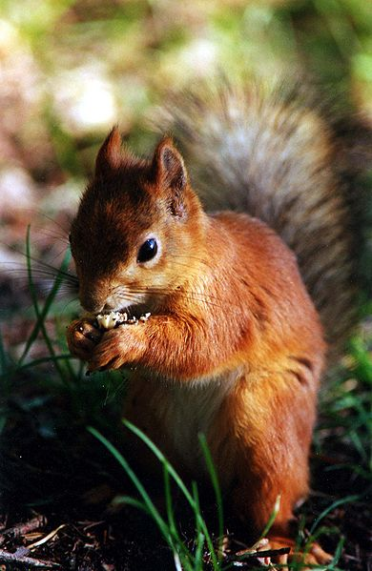
6B
KDO JSEM?
Hlodavec žijící hlavně v
korunách stromů.
3 body
Žije od nížin po
podhorské oblasti.
2 body
Všežravec: semena šišek,
houby, plody, ptačí vejce,
hmyz …
1 bod
12
řešení
veverka obecná

Slide 16
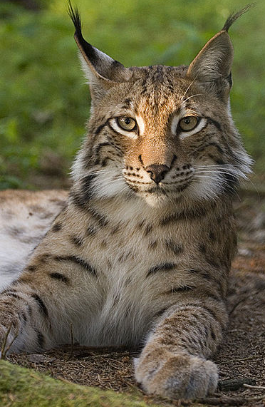
7A
KDO JSEM?
Volně žijící kočkovitá
šelma.
3 body
Žije v lesích až po hřebeny
hor v celé Eurasii.
2 body
Masožravec: srnčí zvěř,
ptáci, drobní hlodavci …
1 bod
13
řešení
rys ostrovid

Slide 17
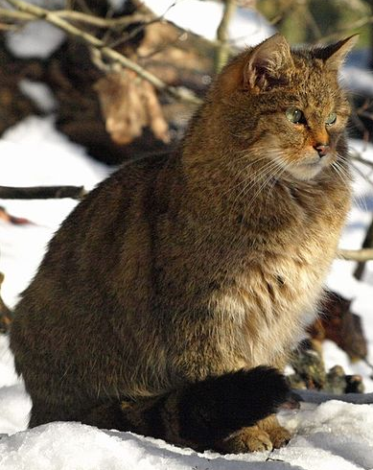
7B
KDO JSEM?
Kočkovitá šelma lovící
výhradně v noci.
3 body
Žije v lesích, podhůřích,
vrchovinách.
2 body
Masožravá: hlodavci,
ptáci, veverky, ještěrky …
1 bod
14
řešení
kočka divoká

Slide 18
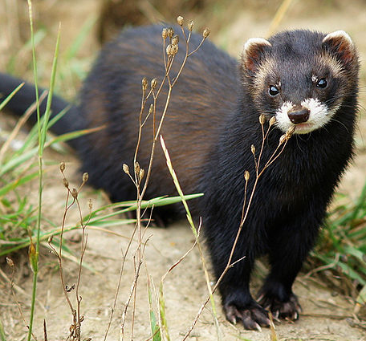
8A
KDO JSEM?
Lasicovitá šelma,
samotářský noční lovec.
3 body
V ČR žije vzácně - lesnaté
porosty, vlhká území.
2 body
Potrava – ptáci, drobní
savci, žáby, ryby, domácí
drůbež …
1 bod
15
řešení
tchoř tmavý

Slide 19
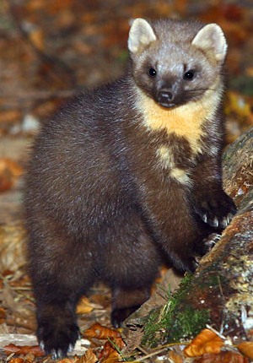
8B
KDO JSEM?
Lasicovitá šelma, která loví
skoky.
3 body
Žije v jehličnatých,
smíšených lesích.
2 body
Potrava – malí hlodavci,
hmyz, veverky, ptáci, ptačí
vejce, plody, med …
1 bod
16
řešení
kuna lesní

Slide 20
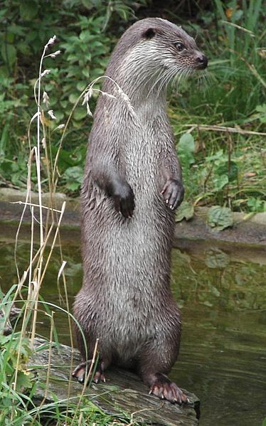
9A
KDO JSEM?
Lasicovitá šelma, která
je skvělým potápěčem.
3 body
Žije u tekoucích vod a
rybníků.
2 body
Potrava – ryby a jiní
vodní živočichové …
1 bod
17
řešení
vydra říční

Slide 21
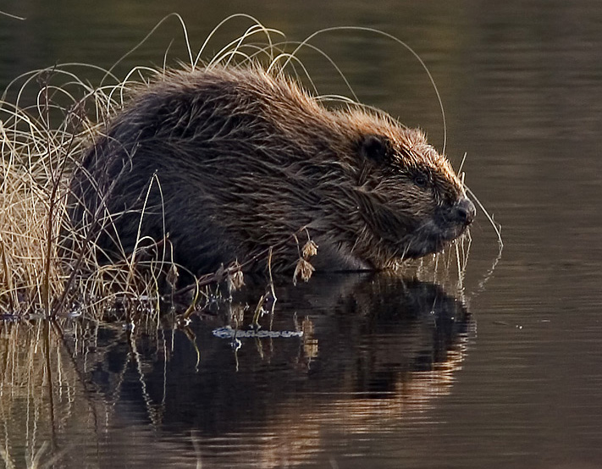
9B
KDO JSEM?
Hlodavec stavící hráze a
se schopností uchopovat
předměty.
3 body
Žije v říčních a lužních
nivách, v povodí řek.
2 body
Potrava – byliny, lýko,
větvičky …
1 bod
18
řešení
bobr evropský

Slide 22
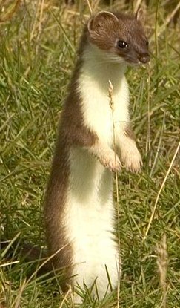
10A
KDO JSEM?
Malá lasicovitá šelma, jejíž
kožich byl používán jako tzv.
hermelín na pláštích králů.
3 body
Žije hlavně v lesích a
křovinatých porostech.
2 body
Potrava – drobní hlodavci,
ptáci, hmyz.
1 bod
řešení
19
lasice hranostaj

Slide 23
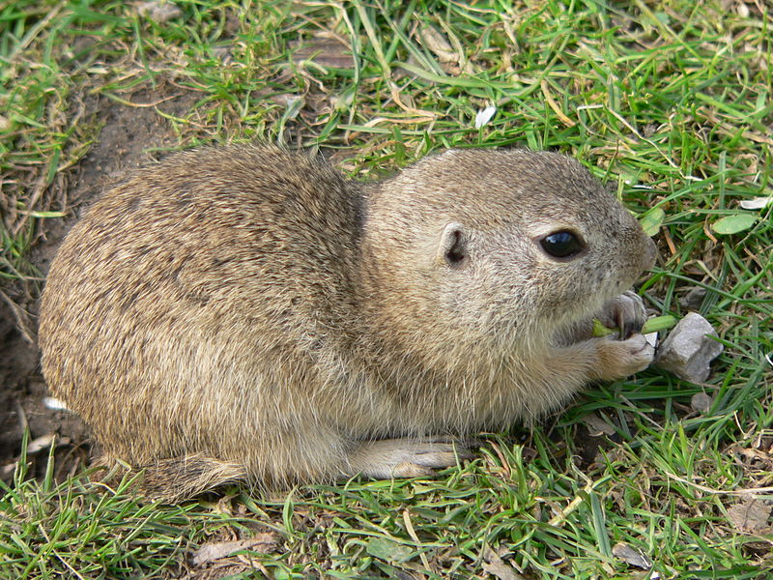
10B
KDO JSEM?
Hlodavec z čeledi
veverkovitých.
3 body
Žije na polích a
travnatých plochách.
2 body
Býložravec, výjimečně
se živí i malými
bezobratlovci.
1 bod
20
řešení
sysel obecný

Slide 24
POUŽITÉ ZDROJE
1) File:Ausgewachsenes Wildschwein beim Suhlen.JPG. In: Wikipedia: the free encyclopedia [online]. San
Francisco (CA): Wikimedia Foundation, 2001-, 9.8.2010 [cit. 2013-06-03]. Dostupné z:
http://commons.wikimedia.org/wiki/File:Ausgewachsenes_Wildschwein_beim_Suhlen.JPG
2) Soubor:Medved mzoo.jpg. In: Wikipedia: the free encyclopedia [online]. San Francisco (CA): Wikimedia
Foundation, 2001-, 8.8.2007 [cit. 2013-06-03]. Dostupné z:
http://cs.wikipedia.org/wiki/Soubor:Medved_mzoo.jpg
3) File:Lupo appenninico 3.jpg. In: Wikipedia: the free encyclopedia [online]. San Francisco (CA):
Wikimedia Foundation, 2001-, 10.8.2006 [cit. 2013-06-03]. Dostupné z:
http://commons.wikimedia.org/wiki/File:Lupo_appenninico_3.jpg
4) Soubor:Vulpes vulpes standing in snow.jpg. In: Wikipedia: the free encyclopedia [online]. San Francisco
(CA): Wikimedia Foundation, 2001-, 12.9.2004 [cit. 2013-06-03]. Dostupné z:
http://cs.wikipedia.org/wiki/Soubor:Vulpes_vulpes_standing_in_snow.jpg
5) File:Badger-badger.jpg. In: Wikipedia: the free encyclopedia [online]. San Francisco (CA): Wikimedia
Foundation, 2001-, 30.7.2009 [cit. 2013-06-03]. Dostupné z:
http://commons.wikimedia.org/wiki/File:Badger-badger.jpg
6) File:Mr Mole.jpg. In: Wikipedia: the free encyclopedia [online]. San Francisco (CA): Wikimedia Foundation,
2001-, 9.2.2013 [cit. 2013-06-03]. Dostupné z: http://commons.wikimedia.org/wiki/File:Mr_Mole.jpg
7) Soubor:Dama dama8.JPG. In: Wikipedia: the free encyclopedia [online]. San Francisco (CA): Wikimedia
Foundation, 2001- [cit. 2013-05-16]. Dostupné z: http://cs.wikipedia.org/wiki/Soubor:Dama_dama8.JPG
8) File:Red Deer (Cervus elaphus) (1).jpg. In: Wikipedia: the free encyclopedia [online]. San Francisco (CA):
Wikimedia Foundation, 2001-, 15.12.2010 [cit. 2013-05-08]. Dostupné z:
http://commons.wikimedia.org/wiki/File:Red_Deer_(Cervus_elaphus)_(1).jpg?uselang=cs

Slide 25
POUŽITÉ ZDROJE
9) Soubor:Mouflon 2.jpg. In: Wikipedia: the free encyclopedia [online]. San Francisco (CA): Wikimedia
Foundation, 2001-, 23.11.2008 [cit. 2013-05-08]. Dostupné z:
http://cs.wikipedia.org/wiki/Soubor:Mouflon_2.jpg
10) File:Capreolus capreolus male p.jpg. In: Wikipedia: the free encyclopedia [online]. San Francisco (CA):
Wikimedia Foundation, 2001-, 17.6.2007 [cit. 2013-06-03]. Dostupné z:
http://commons.wikimedia.org/wiki/File:Capreolus_capreolus_male_p.jpg
11) Soubor:01-sfel-08-009a - crop.jpg. In: Wikipedia: the free encyclopedia [online]. San Francisco (CA):
Wikimedia Foundation, 2001-, 19.6.2010 [cit. 2013-05-01]. Dostupné z:
http://cs.wikipedia.org/wiki/Soubor:01-sfel-08-009a_-_crop.jpg
12) Soubor:Kurre5.jpg. In: Wikipedia: the free encyclopedia [online]. San Francisco (CA): Wikimedia Foundation,
2001-, 6.4.2005 [cit. 2013-04-30]. Dostupné z: http://cs.wikipedia.org/wiki/Soubor:Kurre5.jpg
13) Soubor:Lynx lynx poing.jpg. In: Wikipedia: the free encyclopedia [online]. San Francisco (CA): Wikimedia
Foundation, 2001-, 9.7.2005 [cit. 2013-05-08]. Dostupné z:
http://cs.wikipedia.org/wiki/Soubor:Lynx_lynx_poing.jpg
14) Soubor:Felis silvestris Kočka divoká ZOO Děčín.jpg. In: Wikipedia: the free encyclopedia [online]. San
Francisco (CA): Wikimedia Foundation, 2001-, 1.4.2009 [cit. 2013-06-03]. Dostupné z:
http://cs.wikipedia.org/wiki/Soubor:
Felis_silvestris_Ko%C4%8Dka_divok%C3%A1_ZOO_D%C4%9B%C4%8D%C3%ADn.jpg
15) File:Mrs Polecat.jpg. In: Wikipedia: the free encyclopedia [online]. San Francisco (CA): Wikimedia
Foundation, 2001-, 18.5.2011 [cit. 2013-06-03]. Dostupné z:
http://commons.wikimedia.org/wiki/File:Mrs_Polecat.jpg
16) Soubor:Martes martes crop.jpg. In: Wikipedia: the free encyclopedia [online]. San Francisco (CA):
Wikimedia Foundation, 2001-, 20.8.2007 [cit. 2013-06-03]. Dostupné z:
http://cs.wikipedia.org/wiki/Soubor:Martes_martes_crop.jpg

Slide 26
POUŽITÉ ZDROJE
17) File:Lutra.lutra.standing.1.jpg. In: Wikipedia: the free encyclopedia [online]. San Francisco (CA):
Wikimedia Foundation, 2001-, 18.8.2006 [cit. 2013-06-03]. Dostupné z:
http://commons.wikimedia.org/wiki/File:Lutra.lutra.standing.1.jpg
18) Soubor:Beaver pho34.jpg. In: Wikipedia: the free encyclopedia [online]. San Francisco (CA): Wikimedia
Foundation, 2001-, 13.7.2006 [cit. 2013-06-03]. Dostupné z:
http://cs.wikipedia.org/wiki/Soubor:Beaver_pho34.jpg
19) Soubor:Mustela erminea upright.jpg. In: Wikipedia: the free encyclopedia [online]. San Francisco (CA):
Wikimedia Foundation, 2001-, 6.9.2010 [cit. 2013-06-03]. Dostupné z:
http://cs.wikipedia.org/wiki/Soubor:Mustela_erminea_upright.jpg
20) Soubor:Europäischer Ziesel in Hockstellung.jpg. In: Wikipedia: the free encyclopedia [online]. San
Francisco (CA): Wikimedia Foundation, 2001-, 28.5.2005 [cit. 2013-06-03]. Dostupné z:
http://cs.wikipedia.org/wiki/Soubor:Europ%C3%A4ischer_Ziesel_in_Hockstellung.jpg
21) http://www.priroda.cz/lexikon.php
22) http://www.cs.wikipedia.org/
23) ČIHAŘ, J. a kol. Příroda v ČSSR. 3.vydání. Praha: ROH, 1988.

